Slide 1
LCHNV
19 december 2024

Slide 2
Dagordning
Inledning
Genomgång av dagordningen
Föregåendeminnesanteckningar
Rapporter och delgivningar
  Information: Cosmic Link
  Information: Föredragande: Lena Karlsson, områdessamordnare och ordförande i SUS-gruppen
  Information: Arbetsordning LCHNV
  Information: Inventering av arbetsgrupper, samverkansgrupper, LAG:ar
  Information/beslut: Mini Maria
  Rapport: SIP
Beslut: Samverkan vid utskrivning från sluten hälso- och sjukvård
Information: Psykiskhälsa medel 2024 och 2025
Beslut: Ordförande i LCHNV 2025
Kalendarium 2025
Övriga frågor

Slide 3
4. Rapporter och delgivningar

Slide 4


Beslut Cosmicinförande
Länschefsnätverket 2024-12-19

Slide 5
Beslut programstyrgrupp 2024-12-16
BESLUT
Cosmicinförandet skjuts fram – det blir ingen produktionsstart 28 januari 2025
Troligtvis ny produktionsstart efter sommaren 2025
Varför?
Det finns brister i produktionsmiljön som leverantören inte hinner rätta till för att kunna säkra en produktionsstart med god kvalitet vecka 5, 2025.
Patientsäkerhet och god arbetsmiljö för medarbetarna går alltid först.
Region Dalarna har ett välfungerande journalsystem TakeCare som kan förlängas.

Slide 6
Vad som har hänt
VAD HAR HÄNT?
Ett flertal leveranser av Cosmic-miljöer och dess konfiguration har varit försenade inför arbetet
med test och validering.
Det är fortfarande ett antal leveranser som kvarstår.
  Exempelvis BoS-paket, enhetsöversikt, kommunenheter, m.fl.
Det finns brister i produktionsmiljön.
  Vecka 49 cirka 300 användare förbereda tidböcker och manuell migrering, men upptäckte brister
  Det saknas konfiguration för flera enheter
  Viss konfiguration är felaktig
  Fredag 6/12 stopp för fler användare och för att kalla patienter
Intensiv dialog med leverantören under vecka 50
  Analys av påtalade brister
  Synk av prioriteringslistor
  Leverantörens analys färdig – rekommendation till Region Dalarna att inte starta vecka 5

Slide 7
Vad händer nu?
NÄSTA STEG
Kommunerna är nästan färdiga med utbildningen
Kommunerna bestämmer själva om de vill färdigställa utbildning nu eller skjuta fram
Avtalen kan hanteras i början av 2025
Omfallsplan för Link-projektet behöver göras i dialog mellan införandeprojektet och kommunernas införandeledare
Monica delger införandeledarna information enligt presenterad ppt
Fortsatt kommunikation via införandeledarna och uppdragsledare för Link- uppdraget Monica Samilda

Slide 8
Tack till alla medarbetare!
TACK
Kommunernas införandeledare och utbildare har kämpat hårt med att få till utbildningar på bästa sätt – stort tack!
Det finns stort gemensamt engagemang att det ska bli så bra som möjligt

Slide 9
Mäns våld mot kvinnor – Länsstyrelse
Behov inventering våldsutövare
Prostitution och Människohandel
RUS

Slide 10
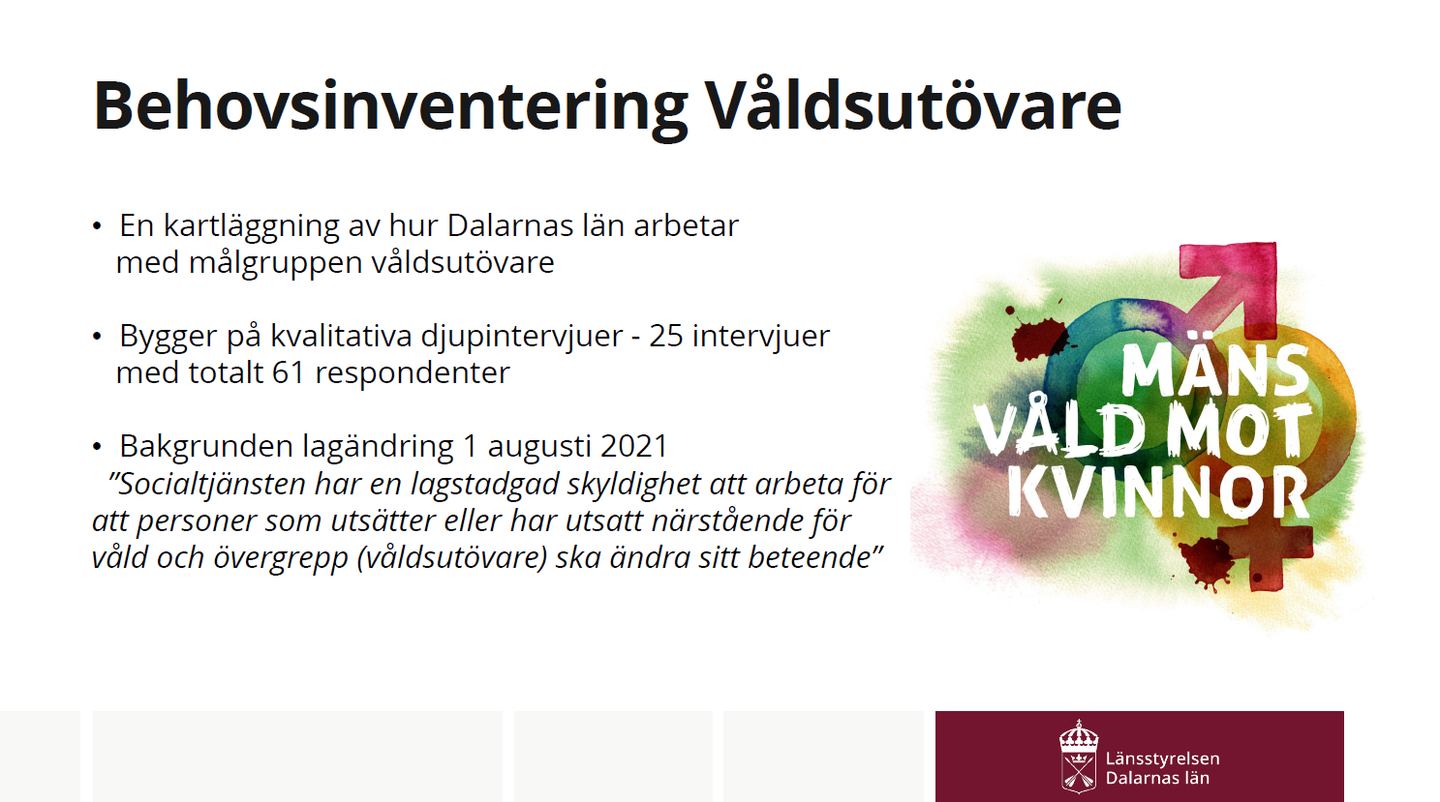

Slide 11
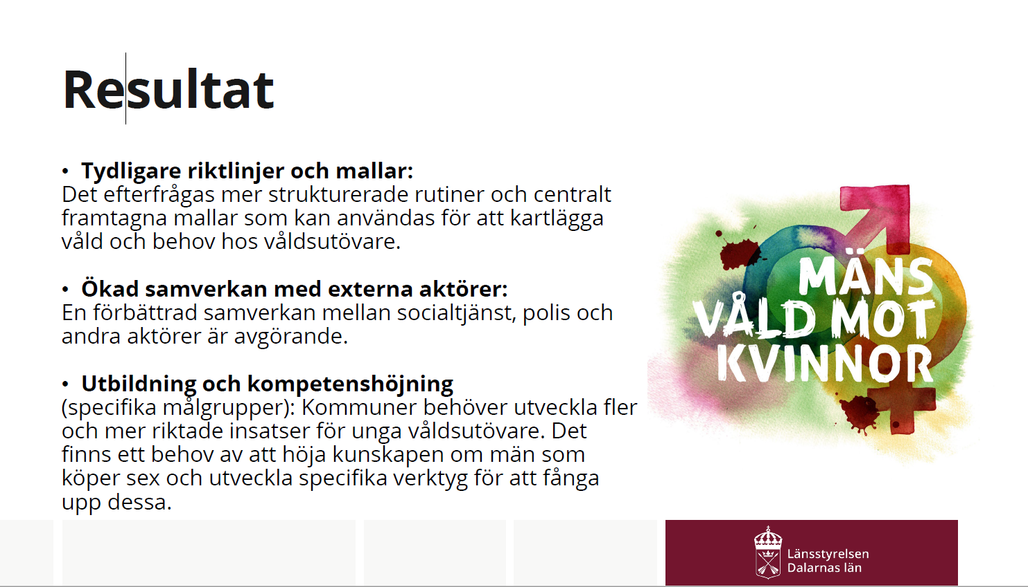

Slide 12


Slide 13
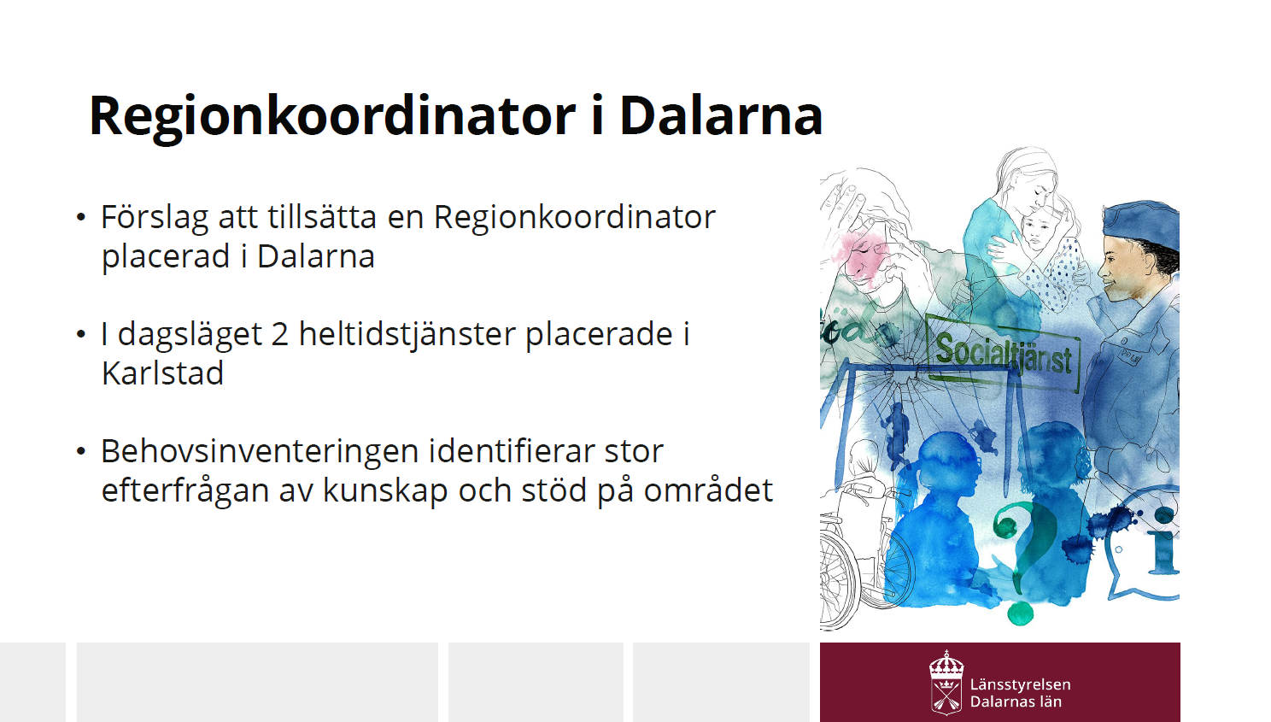

Slide 14
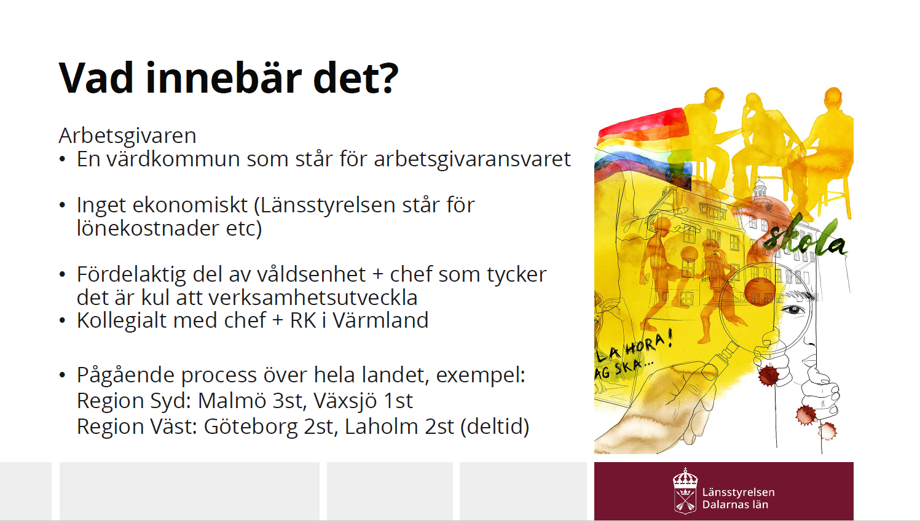

Slide 15
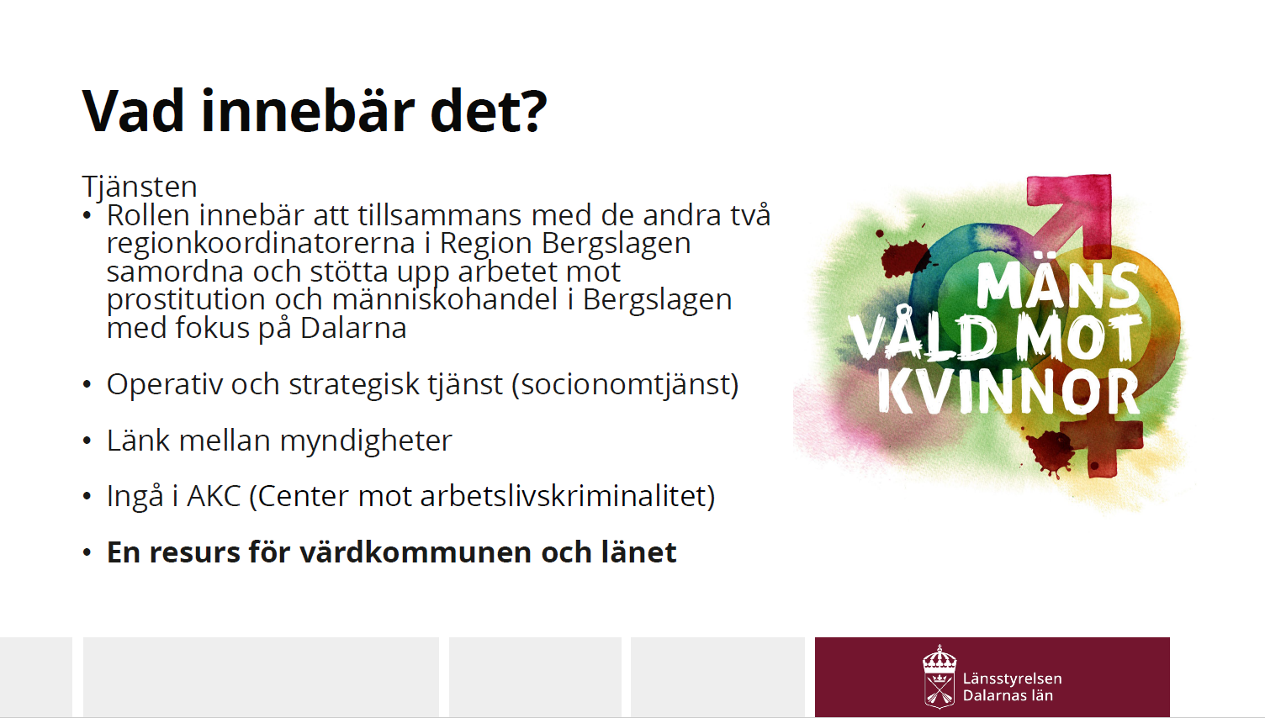

Slide 16

RUS
-Regeringsuppdrag barn i skyddat boende
Länsstyrelserna ska genomföra kunskapshöjande insatser och främja erfarenhetsutbyten fram t.o.m. 2028 för yrkesverksamma som möter barn i skyddat boende
Samverkan med RSS
Notes:
Detta stöd består exempelvis av utbildningsinsatser, erfarenhetsutbyten mellan yrkesverksamma och spridning av kunskapsmaterial.

Slide 17
RUS
-Regeringsuppdrag barn i skyddat boende
Lagstiftningen gäller sedan april 2024 och länsstyrelserna har de kommande åren i uppdrag att öka kunskapen om vad lagen innebär.
Det innebär i korthet:
Skyddat boende nu regleras som en boendeinsats i Socialtjänstlagen (SoL)
Barn som följer med vårdnadshavare till skyddat boende ska bedömas och beviljas insatsen individuellt
Placering av barn kräver samtycke från båda vårdnadshavare
Saknas samtycke kan socialnämnden bevilja skyddat boende med stöd i lag om placering av barn i skyddat boende
Det krävs tillstånd från IVO för att bedriva skyddat boende
Nya kvalitetskrav införs för skyddade boenden

Slide 18
RUS
-Regeringsuppdrag barn i skyddat boende
Genomfört
Webbinarium om sekretessbrytande bestämmelser (3/9)
Länsstyrelsen bekostade SKR webbinarium om skyddat boende (25/9)
Dialoger med RSS
Kommande
Dialog med IFO-chefsnätverket kring behov och ev. referensgrupp, 14/2
Konferens: Ett år med uppdraget 27 mars (nationellt) och 8 april (mittkluster)
Kontakt: frida.nises@lansstyrelsen.se

Slide 19

Arbetsordning LCHNV

Slide 20
Definitioner
Huvudmännen: Dalarnas 15 kommuner och Region Dalarna
Styrgruppen: Styrgruppen för för Länschefsnätverket.
Välfärdsrådet: Politiskt samverkansorgan med ordförande från kommunernas socialnämnder och presidiet i regionens hälso- och sjukvårdsnämnd.
RSS Dalarna: Regional samverkans- och stödstruktur i Dalarna som drivs av Avdelningen för hälsa och välfärd, Region Dalarna.
Chef för RSS: Chef för Avdelningen för hälsa och välfärd, Region Dalarna

Slide 21
Vad är LCHNV
Styrgrupp
Ordförande beredning
LCHNV
Samverkansorgan på högsta tjänsteledningsnivå för länets socialtjänst och hälso- och sjukvård.

Slide 22

Uppdrag LCHNV
Övergripande samordning av arbetet med samverkan och kunskapsstyrning mellan länets socialtjänst och hälso- och sjukvård.

Slide 23
Uppdrag- forts
Prioriteringar av gemensamma utvecklingsfrågor och uppmärksammar behov av kunskaps- och kompetensutveckling i länets verksamheter.
  initiera utvecklingsarbeten utifrån nationella kunskapsstöd,
  regionala politiska delegeringar och beslut
  egna initiativ.
  föreslår utvecklingsarbeten med stöd av statliga stimulansmedel som riktas till kommunerna och regionen gemensamt
  nominerar och utser representanter till olika nationella, sjukvårdsregionala och lokala uppdrag, arbetsgrupper och nätverk.
  framtagande och revidering av regionala samverkansdokument inom området.
  sörja för brukarmedverkan inom allt utvecklingsarbete

Slide 24
Arbetsformer för LCHNV
Styrgrupp
Ordförande beredning
LCHNV
Sammanträder minst 5 gånger per år
Dagordning samt förekommande bilagor till sammanträden läggs upp på Länschefsnätverkets webbsida senast fem arbetsdagar före sammanträdesdagen.
När överläggningen i ett ärende är avslutad går ordförande igenom de ställningstaganden som eventuellt har framställts under diskussionen och kontrollerar om förslag till beslut kan antas. Voteringsbeslut förekommer inte.
Om ordförande konstaterar att samstämmighet inte kan uppnås i ett ärende, ska ärendet återremitteras till ansvariga framställt ärendet.
Sammanträdesanteckningar, inte protokoll, skickas per mejl till Länschefsnätverkets representanter samt publiceras på Länschefsnätverkets webbsida
Varje huvudman ansvarar för att diarieföra sammanträdesanteckningarna.

Slide 25
Behandling av ärenden & LCHNV Beslut
Representanterna i LCHNV ansvarar för att de, inom ramen för sin tjänsteställning och interna delegationsordningar, har säkerställt att de har de behörigheter och mandat som krävs för behandling och beslut i olika ärenden som behandlas i LCHNV.
Beslut i LCHNV som ska behandlas och beslutas i politiska nämnder och församlingar, hanteras i Välfärdsrådet som sedermera lämnar beslut om rekommendation till kommuner och region. Välfärdsrådet har inte rätt att fatta beslut som inskränker på det kommunala och regionala självstyret.
Länschefsnätverkets representanter åtar sig att inom sina respektive organisationer föra vidare de beslut som Länschefsnätverkets ärenden föranleder.’
Styrgrupp
Ordförande beredning
LCHNV

Slide 26
Styrgrupp LCHNV
Styrgrupp
Ordförande beredning
LCHNV
Ordförande och vice ordförande i Länschefsnätverket skall ingå i Styrgruppen
Består av sex representanter och utses med tre representanter från varje huvudman,
Huvudmännen kan inte utse olika representanter till Styrgruppen respektive till Länschefsnätverket.
Styrgruppens representanter beslutas av Länschefsnätverket.
Kommunernas representanter i Styrgruppen bör ha åtaganden på nationell nivå i t.ex. SKRs Socialchefsnätverk, NSK-S (Nationell samverkansgrupp för kunskapsstyrning inom socialtjänsten) och/eller i andra grupperingar inom det nationella systemet för kunskapsstyrning.
Regionens representanter bör ha åtaganden på nationell nivå i t.ex. SKRs nationella hälso- och sjukvårdsdirektörsnätverk och/eller i andra grupperingar inom det nationella systemet för kunskapsstyrning.
Kommunerna bör representeras med en geografisk spridning i länet.
Uppdraget i Styrgruppen är på obestämd tid. Ny representant väljs vid behov eller om någon huvudman påkallar det.

Slide 27
Ansvar Styrgruppen LCHNV
Styrgrupp
Ordförande beredning
LCHNV
Ansvarar för att leda och driva utvecklingen av de frågor och ärenden som ska behandlas i Länschefsnätverket.
Styrgruppen ska skapa rätt förutsättningar för olika uppdrag och på ett övergripande plan säkerställa att rätt prioriteringar görs utifrån uppdragens syfte och mål.

Slide 28
Arbetsformer Styrgruppen LCHNV
Styrgrupp
Ordförande beredning
LCHNV
Styrgruppen sammanträder cirka två veckor innan sammanträdet i Länschefsnätverket.
Bereder ärenden till sammanträdena i Länschefsnätverket och beslutar vilka handlingar som tillhör ett ärende som ska bifogas dagordningen.
Beslutar i vilken utsträckning föredragande ska delta på Länschefsnätverkets sammanträden.
Styrgruppen har mandat från Länschefsnätverkets övriga representanter att göra de prioriteringar som krävs i olika ärenden samt lägga förslag till beslut till ärendens utgång.
Styrgruppen har mandat från Länschefsnätverkets övriga representanter att utse arbetsgrupper och ansvariga för utförandet av olika uppdrag, om inte annat har beslutats.
Styrgruppen ansvarar för att beslutade uppdrag återrapporteras till Länschefsnätverket.

Slide 29
Arbetsformer ordförandeberedning LCHNV
Styrgrupp
Ordförande beredning
LCHNV
Ordförande för LCHNV och chef för RSS har ordförandberedning inför styrgruppen och sammanträdet i LCHNV.
Ordförande för LCHNV och chef för RSS ansvarar för att planera och bereda Styrgruppens arbete.

Slide 30
Inventering av arbetsgrupper, samverkansgrupper, LAG:ar
Idag finns det ett antal arbetsgrupper, samverkansgrupper och LAG:ar som kräver resurser från både kommuner och regionen. Det finns behov av att få en samlad översikt för att säkerställa att dessa grupper är ändamålsenliga och att resurser används på ett effektivt sätt.
RSS har fått i uppdrag av styrgruppen för LCHNV att inventera de befintliga arbetsgrupperna, samverkansgrupper och LAG:ar. Inventeringen ska tydliggöra vilka grupper som finns, vilket syfte de har samt på vems uppdrag de arbetar. Resultatet av inventeringen ska rapporteras till styrgruppen för vidare hantering och beslut.

Slide 31
Etablering Mini-Maria
Carina Wadås
Utvecklingsledare Division Psykiatri & Habilitering
241219

Slide 32
Lärdomar från andra regioner
Hög grad av samsjuklighet.
Stora svårigheter att samverka med BUP och vuxenpsykiatrin- Patienterna hamnar på väntelistor och man kräver nykterhet och drogfrihet först- parallella och integrerade behandlingsinsatser uteblir vilket leder till få/uteblivna behandlingsresultat.
Stor ökning bland unga flickor, på många håll ca hälften av de inskrivna (större samsjuklighet bland flickor).
Hög förekomst av trauma och sexuell utsatthet.
Störst ökning ålder 11-12 år.

Slide 33
Huvudmannaskap
Styrgrupp MM
(Representanter Region och Kommun)
Region Dalarna
BUP/Vuxenpsykiatrin,- Primärvård
IFO Barn och unga/ IFO Unga Vuxna
Falun och Mora Kommun Värdkommuner
Borlänge, Ludvika, Säter, Hedemora, Smedjebacken, Avesta
Delat huvudmannaskap
Rättvik, Leksand, Gagnef, Vansbro, Malung-Sälen, Älvdalen, Orsa

Slide 34
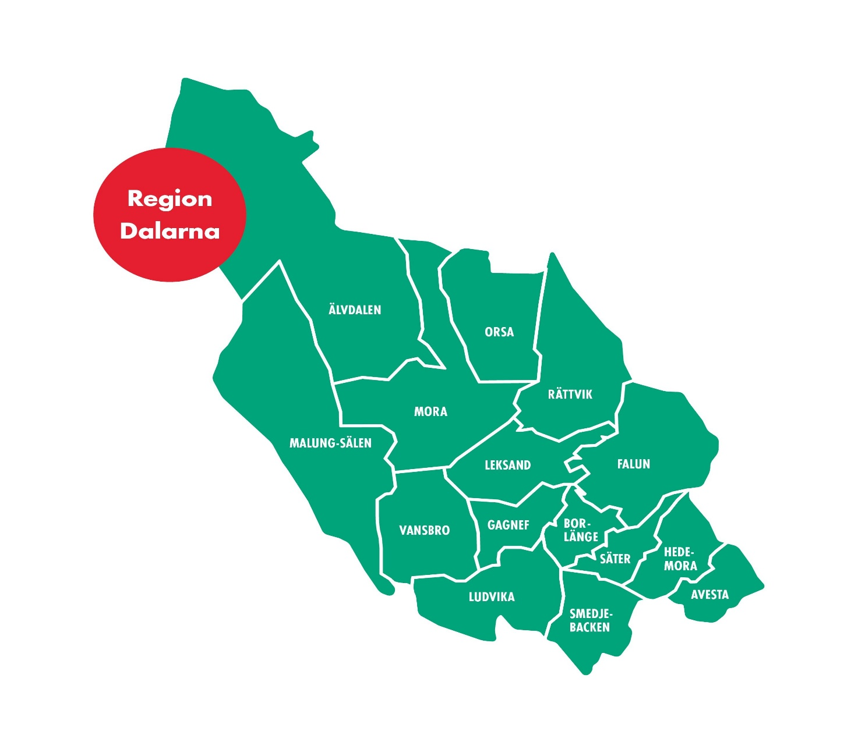
Lokalisering

Slide 35
Lokalisering- Upptagningsområden
Falun (Falun, Borlänge, Ludvika, Säter, Hedemora, Smedjebacken, Avesta)
Invånare: ca 200 000
Närmottagning/satellitmottagning: Avesta
Mora (Mora, Rättvik, Leksand, Gagnef, Vansbro, Malung-Sälen, Älvdalen, Orsa)
Invånare: ca 100.000
Närmottagning/satellitmottagning: Älvdalen (eventuellt Idre?)

Slide 36
Målgrupp
Målgruppen är barn och ungdomar som har utvecklat eller befinner sig i riskzon att utveckla ett risk- skadligt bruk eller beroende av alkohol, droger eller spel om pengar samt deras närstående, med eller utan samsjuklighet.
Ålder tom 21 år
Samsjuklighet- alla erbjuds basutredning (vb utökad utredning) samt vård- och behandling även för psykiatrisk samsjuklighet inom ramen för Mini-Maria.

Slide 37
Målgrupp
Hög
Skadligt bruk eller
beroende
i
kombination
med svår
psykiatrisk samsjuklighet och
svår psykosocial problematik, kriminalitet,
utsatthet hot & våld, sexuellt utsatthet
med få skyddsfaktorer.
Medel
Riskbruk eller skadligt bruk i kombination med lätt-medelsvår psykiatrisk problematik. Viss ostabil psykosocial situation med flera skyddsfaktorer.
Låg
Riskbruk med ingen/låg förekomst av psykiatrisk samsjuklighet. Stabil psykosocial situation med flertalet skyddsfaktorer.
Hög- Komplex problematik
Medel- Tidig upptäckt
Låg- Preventiva- förebyggande insatser
Delat ansvar att bemanna från Regionen- Tex Barnmorskor och sjuksköterskor från PV och sjuksköterskor, psykolog och läkare från
BUP och vuxenpsykiatrin.

Slide 38
Ansvarsfördelning
Delat ansvar
Kartläggning (tex ASI, ADAD, UngDOK, basutredning psykiatri)
Behandling riskbruk, skadligt bruk, beroende
Sexuell utsatthet/sex mot ersättning (barnmorska, socionom)
Gemensamma kostnader: Lokaler, larm, bilar, kontorsmaterial etc
Region (HSL)
Psykiatrisk samsjuklighet- NP, trauma/PTSD, ångest, depression, personlighetssyndrom.
Utökad utredning vb- NP-utredning, personlighetsutredning
PTSD- behandling, färdighetsträning, stabilisering trauma, ADHD-grupp, läkemedel.
Kommun (SoL)
Sysselsättning
Bostad
Ekonomi
Utsatthet hot/våld
Anhörigstöd
Kriminalitet

Slide 39
Att ta ställning till:
Delat huvudmannaskap
- Värdkommuner Falun och Mora.
Regionen: MM erbjuder vård- och behandling både på primärvårds- och specialistnivå.
Lokalisering: Huvudmottagningar i Falun och Mora med satellit/närmottagningar i Avesta och Älvdalen.
Målgrupp
- Ålder tom 21 år
- Utredning och vård- och behandling för psykiatrisk samsjuklighet inom ramen för Mini-Maria. Låga trösklar. Från låg-hög grad av problematik.

Slide 40
Länsövergripande arbete om Samordnad individuell plan(SIP)
RSS Dalarna
LCHNV 241219
Notes:
Presentation

Slide 41
Lag om SIP
Bestämmelser om SIP finns i socialtjänstlagen och hälso- och sjukvårdslagen sedan år 2010. SIP ska upprättas när den enskilde har behov av insatser från både socialtjänsten och hälso- och sjukvården, förutsatt att planen behövs för att den enskilde ska få sina behov tillgodosedda och att den enskilde själv samtycker till planen.
Hälso- och sjukvårdslagen, HSL 2017:30, 16 kap, 4§ , Socialtjänstlagen, SoL 2001:453, 2 kap 7§
Detta ska inte förväxlas med lagen om samverkan vid utskrivning från sluten hälso- och sjukvård som trädde i kraft 2018.
Lagen om samverkan vid utskrivning från sluten hälso-och sjukvård (lag 2017:612) 4 kap 1-3§§.

Slide 42
Målgrupper för SIP
SIP gäller för alla individer från ett förebyggande perspektiv med tidiga insatser till ett senare mer komplext perspektiv oavsett kön, ålder, diagnos, funktionsförmåga eller behov.
Det är en fördel om SIP används så fort man upptäcker att ett behov finns. När SIP upprättas tidigt i processen kan samordningen i sig innebära att den enskildes behov av vård och stödinsatser blir tillgodosedda och försämring av hälsotillståndet kan undvikas.

Slide 43
Målgrupper för SIP
”För vissa individer bör kommun och region förutsätta att det finns behov av en samordnad individuell plan. Det gäller individer med omfattande behov, exempelvis individer som har en kombination av psykisk sjukdom och beroendeproblematik, allvarliga psykiska sjukdomar och funktionsnedsättning, demenssjukdom och annan somatisk sjukdom, samt unga med omfattande psykosociala behov”
Proposition 2008/09:193 s.30

Slide 44
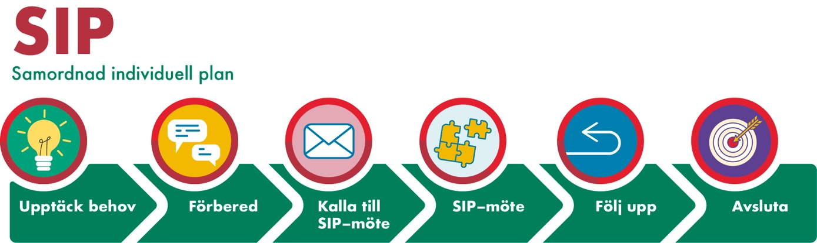
SIP-processen
Processen börjar när behov av samordning upptäcks. Den som i sin yrkesutövning inom kommun eller hälso- och sjukvård upptäcker att en person har behov av samordning av insatser ska initiera och kalla till ett SIP-möte. Den enskildes samtycke krävs för att starta en SIP-process. Den enskilde, närstående eller andra aktörer kan också föreslå att SIP upprättas. Alla berörda verksamheter inom kommun och region har långtgående skyldigheter att upprätta SIP så därför bör den enskildes önskemål om SIP tillmötesgås.

Slide 45
Bakgrund
RSS utvecklingsarbete av SIP i Dalarna

Slide 46
RSS länsövergripande utvecklingsarbete om SIP
RSS samsjuklighetsuppdrag:
Kartläggning av nulägesbild i länet inom området samsjuklighet: Vård och stödinsatser för personer med samsjuklighet i form av skadligt bruk eller beroende och samtidig psykiatrisk problematik, samverkan, SIP m.m.
Delrapport med åtgärdsförslag presenterades i juni 2022:
Åtgärdsförslag innefattade (bland annat):
behov av kompetenshöjning inom samsjuklighet, skadligt bruk och beroende samt psykiatriska diagnoser men även i hur samsjuklighet ska behandlas och vilka metoder som rekommenderas.
stora brister i samverkan kring målgruppen idag och denna målgrupp är extra sårbar för brister i samverkan utifrån sin komplexa problematik. Det visade att det finns behov av en samlad kompetenshöjning och utvecklat metodstöd kring SIP i länet för att metoden ska användas på det sätt som det är tänkt och göra skillnad i samverkan samt att göra individen delaktig i planering av vård- och stödinsatser

Slide 47
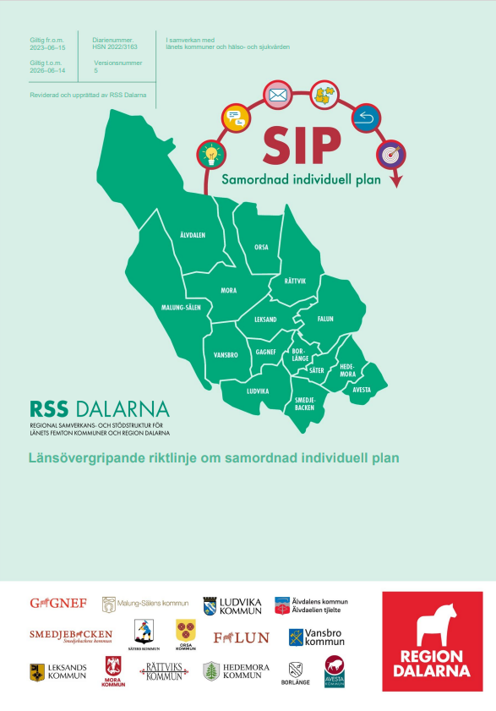
RSS länsövergripande utvecklingsarbete om SIP
Steg 1:
Revidering av länsövergripande SIP-riktlinje
Länschefsnätverket för förvaltningschefer beslutade 220923:
att RSS får i uppdrag att leda arbetet med att revidera riktlinjen och att Styrgruppen för Länschefsnätverket får mandat att sätta samman en adekvat arbetsgrupp för uppdraget. Uppdraget beskrivs i uppdragsdirektiv ”Revidering av SIP-riktlinje”
Beslut om ny SIP-riktlinje september 2023

Slide 48
RSS länsövergripande utvecklingsarbete om SIP
Steg 2:
- Utveckling av samverkanswebb om SIP på PLUS
Framtagande av nya stödmallar om SIP baserade på forskning om SIP och delat beslutsfattande
Lansering och spridning

Slide 49
Länsövergripande utvecklingsarbete av SIP
Uppdrag samsjuklighet (RSS Dalarna)
-Kartläggning
-Delrapport
-Åtgärdsförslag:
1. Kompetenshöjande insatser samsjuklighet
2. Utveckla arbetet med SIP för samtliga målgrupper
Revidering av SIP riktlinje
-Arbetsgrupp
-Revidering av befintlig riktlinje
-Framtagande av egen layout för SIP arbetet i Dalarna
Utveckling av stödmaterial för SIP
-Stödmallar
-Stödmaterial
-Samverkanswebb (PLUS)
-Lansering av material

Slide 50


Nya stödmallar i arbetet med SIP

Slide 51

Delat beslutsfattande
…”Delat beslutsfattande” är ett arbetssätt för att öka patientens delaktighet i vård och omsorg. Metoden syftar till att hjälpa personerna att spela en aktiv roll i beslut som rör deras hälsa och liv (i vård och stödverksamheter), förmedla information om alternativ, tydliggöra personens egna preferenser och fatta gemensamma beslut om behandling/insatser/stöd.

Slide 52
Introduktion
Beslut
Uppföljning
Jämföra alternativ
Brukarens syn och avvägningar
Stegen i delat beslutsfattande
Beslutsfattande process
Skapa gemensam agenda.
Beskriv inblandades roller
Brukarens och personalens alternativ. Fördelar och nackdelar.
Diskussion kring alternativ och val.
Är brukaren redo?
Ett informerat och välgrundat beslut fattas
Tydliggör hur och när beslutet ska följas upp. Vem kontakta?
Start
Uppföljning
Samtycke
Kallelse
Möte
Stegen i SIP
Syftet med mötet
Hur fungerar bef. insatser?
Synpunkter & önskemål
Kortsiktiga & Långsiktiga mål

Slide 53
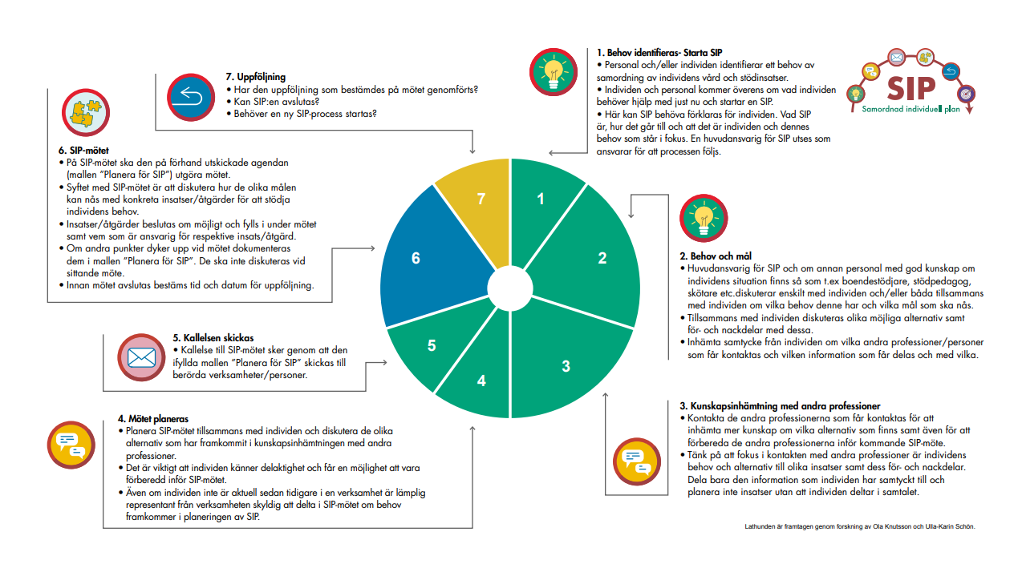

Slide 54
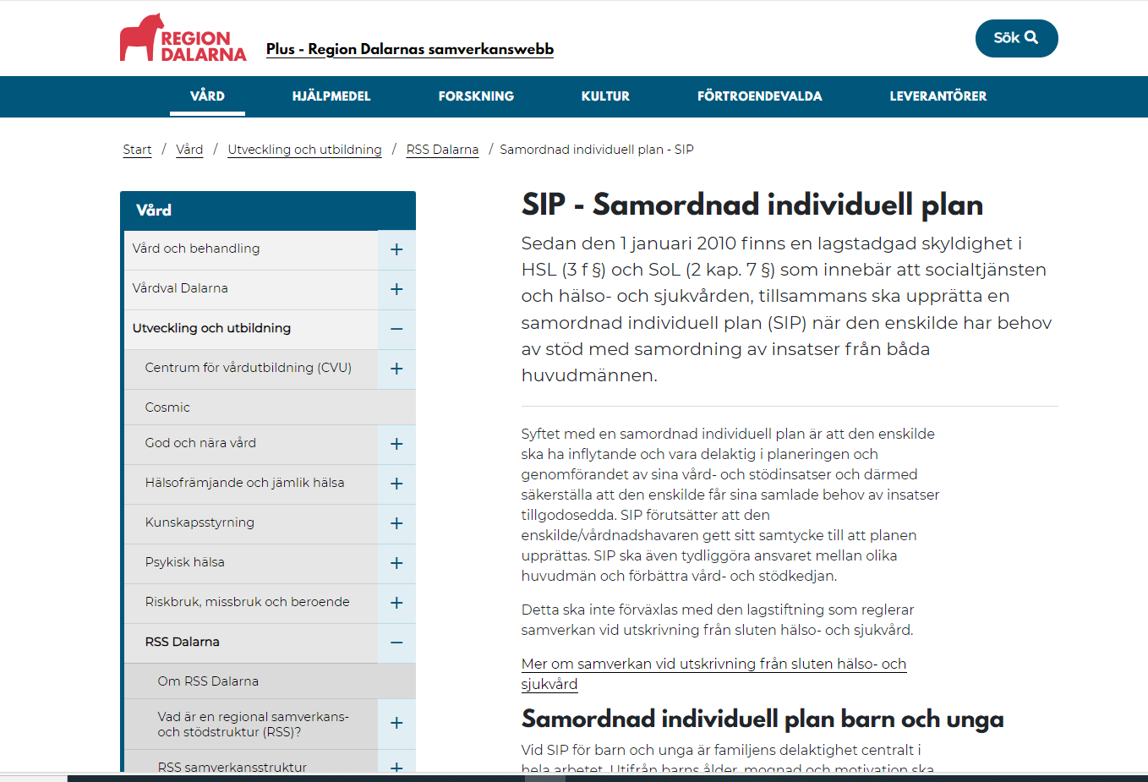
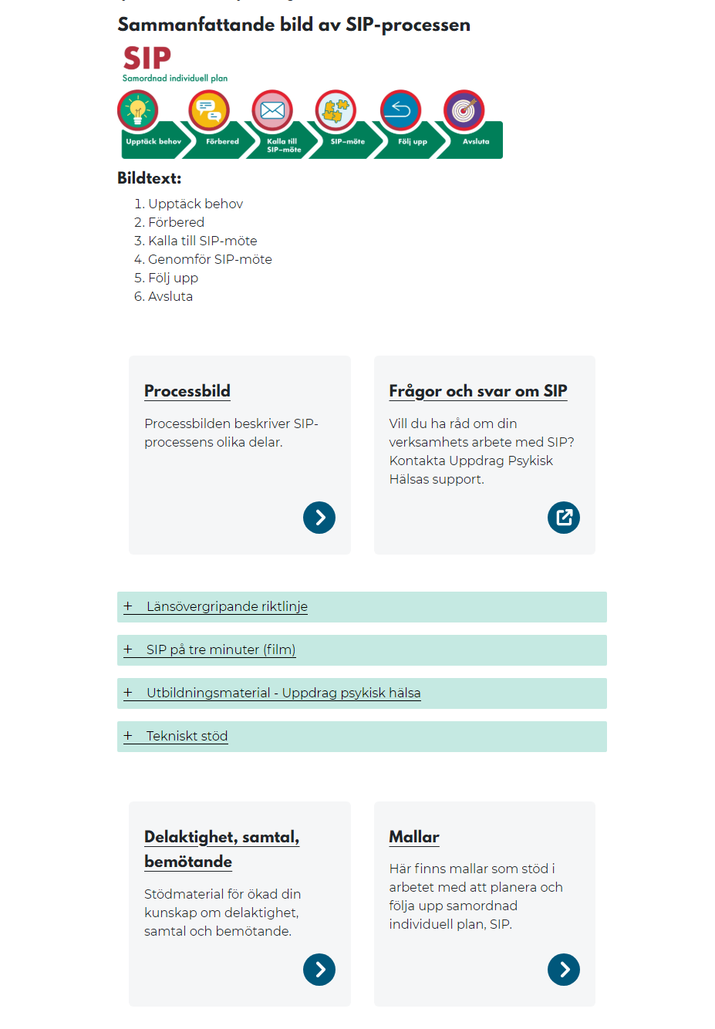
PLUSwebb: Region Dalarna/sip
Utvecklad sida om SIP på samverkanswebben PLUS​, RSS Dalarna
Riktlinje​
SIP processen ​
Mallar​
Stödmaterial​
Tekniskt stöd

Slide 55
Teknisk stöd- SIP processen
Cosmic ersätter under hösten 2025 regionens nuvarande journalsystem för dokumentation, Take Care ​
Cosmic LINK- Ny modul i nya journalsystemet Cosmic för dokumentation och kommunikation av SIP processen mellan regionen och kommunerna och inom regionens verksamheter. ​
Under införandeperioden finns en särskild undersida på PLUS samverkanswebb om SIP för Cosmic LINK med särskilt samlade framtagna rutiner rörande LINK.​
Det nya stödmallarna om SIP ska inte förväxlas med rutinerna för Cosmic LINK utan de kompletterar varandra och fyller olika syften gällande just SIP processen

Slide 56
Plan för lansering stödmallar och webbsida
Januari 2025: Inspelad föreläsning i två delar publiceras på RSS PLUSsida
  Föreläsning 1: om utvecklingsarbetet om SIP, SIP processen, samverkanswebben, samt stödmaterial som nu publicerats
  Föreläsning 2: med kommundoktorand Amanda Jones om forskningen och bakgrunden till framtagandet av stödmallarna
Våren 2025: Besök i regionala nätverk- presentera och sprida stödmallar och samverkanswebb

Slide 57

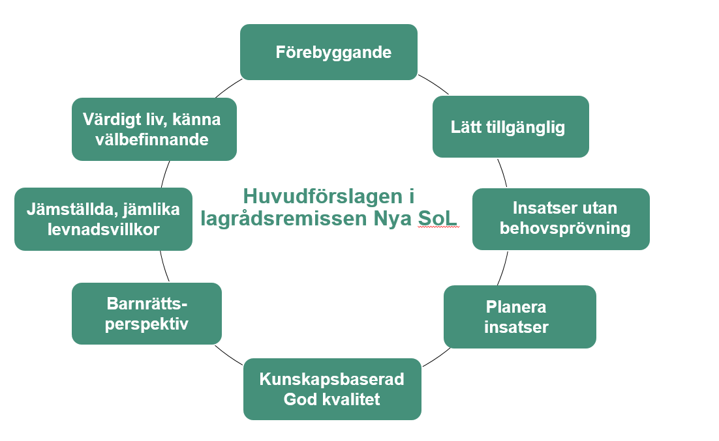
Omställning av den sociala välfärden
SIP som verktyg

Slide 58
Länsövergripande överenskommelse om samordning vid utskrivning från slutenvård
Länschefnätverket 201219

Slide 59
Deltagare Susgruppen
Annika Larsson Malungs kommun
Veronica Eliasson Borlänge kommun
Sara Clarstedt Region Dalarna Region
Malin Von Hoffsten Region Dalarna
Cornelia Aune Region Dalarna
Eva Krifors Ludvika kommun
Max Johnsson Avesta kommun
Lena Freijs Region Dalarna
Maria Ferner Region Dalarna
Lena Karlsson Region Dalarna
Pernilla Elings Pehrs Ludvika kommun

Slide 60
Förändringar
Delat upp i lagens avsikt och överenskommelsens syfte
Tagit bort förtydligande av begrepp
Tagit bort processfärgerna
Förändring i beskrivning av Tvister

Slide 61
Överenskommelse sammanfattning
Revidering av överenskommelsen, bör vara klar då Regionen går in i Cosmic Link.
Samarbete har skett mellan SUS gruppen och Links arbetsgrupp, för att överenskommelsen ska stämma med de nya framtagna rutiner och arbetssätt i Link.
Nya överenskommelsen är mer generell, detaljer finns i rutiner och arbetssätt
Gamla riktlinjen Samverkan vid utskrivning från slutenvård tas bort då vi går in i Cosmic Link, ersätts av nya Rutiner och arbetssätt - Samverkan vid utskrivning från sluten hälso och sjukvård,

Slide 62
Överenskommelse sammanfattning
Vid utskrivning ska det alltid göras en utskrivningsplanering.
I Link fokuseras på utskrivningsplanering och kommunikation mellan huvudmännen
SIP ska göras i de fall det behövs men oftast efter utskrivning, i hemmet
SIP ska vara en långsiktig planering innehållande mål och delmål samt uppföljning, görs i undantagsfall på sjukhus
Borttagna processfärger

Slide 63
Ekonomiska ersättningsmodeller
Vi har kvar det nuvarande ekonomiska systemet
Två olika beräkningsmodeller
1.Individuell beräkning av ersättningsskyldighet i vissa fall, om utskrivningsklar mer än 7 dagar,
2. Rullande 2 dagar, ersättningsskyldighet inträder när minst två av de tre senaste månaderna överskrider 2.0 (”rullande” tre månader)

Slide 64
Ersättningsmodell rullande två dagar
Ekonomisk reglering
Varje kalenderår fastställs ett genomsnittligt antal kalenderdagar som gräns för när kommunernas ersättningsskyldighet ska inträda. För avtalsperioden fastställs antalet genomsnittliga dagar till två kalenderdagar. Ersättningsskyldighet inträder för en kommun när minst två av de tre senaste månaderna (”rullande” tre månader) har ett genomsnittligt antal kalenderdagar som överstiger den fastställda gränsen. Den eventuella ersättning som kommunen ska ersätta bygger på det belopp som Socialstyrelsen årligen fastställer. Det motsvarar genomsnittskostnaden i landet för ett vårddygn i den slutna vården.

Slide 65
Individuell beräkning av ersättningsskyldighet mer än sju dagar
Om det dröjer mer än sju (7) kalenderdagar från underrättelse via utskrivnings-meddelande om att en patient är utskrivningsklar tills utskrivning sker, så övergår den genomsnittliga kalenderdags-beräkningen till en individuell beräkning av ersättningsskyldigheten. Kommunen ska då erlägga ersättning för de dagar som överskrider tre (3) kalenderdagar. Det är samma gräns som finns i lagstiftningens förslag. Berörda patienter ska inte räknas med i månadens genomsnittliga kalenderdagar som ligger till grund för fakturering.

Slide 66
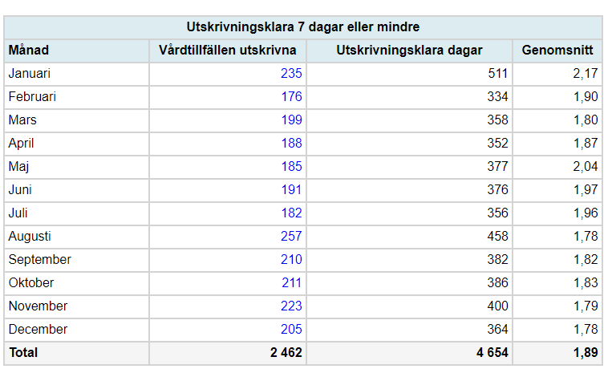
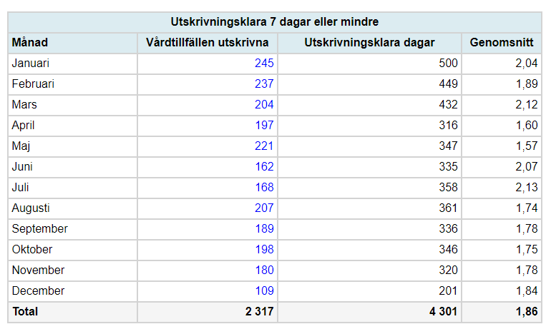
Utskrivningsklara patienter 7 dagar eller mindre 2023 samt 2024

Slide 67
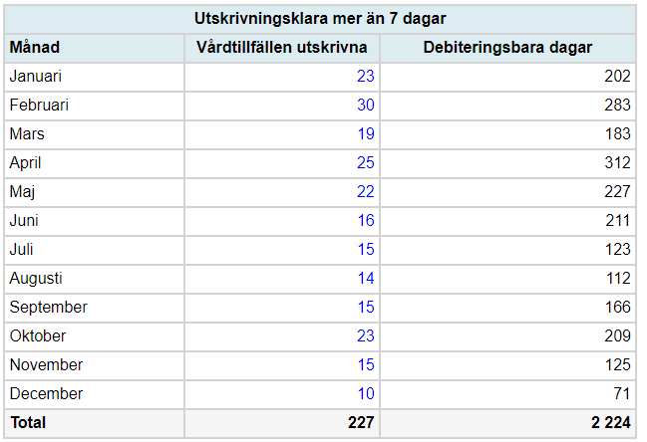
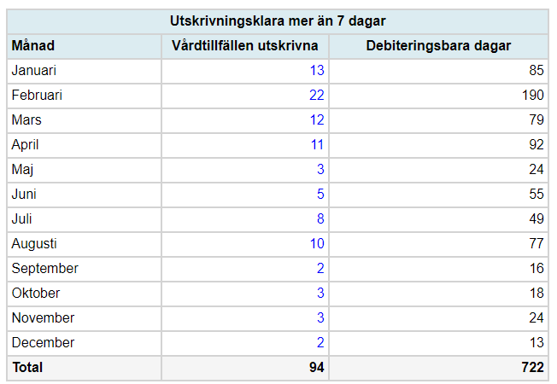
Utskrivningsklara patienter 7 dagar eller mer 2023-2024

Slide 68
Ekonomisk förklaring
 | långliggare |  | genomsnitt
 | antal | deb dgr | antal patienter | odeb dagar | snittdeb >2.0 | diff | kommunens besparing
Avesta | 2 | 15 | 11 | 20 | 0 | 20 | 232 000
Borlänge | 35 | 256 | 107 | 244 | 229,2 | 14,8 | 171 680
Falun | 17 | 151 | 107 | 229 | 176,16 | 52,84 | 612 944
Gagnef | 0 | 0 | 11 | 18 | 7,04 | 10,96 | 127 136
Hedemora | 14 | 112 | 17 | 35 | 0 | 35 | 406 000
Leksand | 14 | 105 | 11 | 23 | 3,04 | 19,96 | 231 536
Ludvika | 0 | 0 | 9 | 17 | 5,02 | 11,98 | 138 968
Malung-Sälen | 1 | 11 | 2 | 3 | 0 | 3 | 34 800
Mora | 5 | 33 | 23 | 44 | 4,93 | 39,07 | 453 212
Orsa | 1 | 6 | 9 | 18 | 7,04 | 10,96 | 127 136
Rättvik | 0 | 0 | 4 | 8 | 0 | 8 | 92 800
Smedjebacken | 1 | 9 | 5 | 6 | 0 | 6 | 69 600
Säter | 2 | 13 | 10 | 17 | 3,96 | 13,04 | 151 264
Vansbro | 1 | 5 | 5 | 11 | 6 | 5 | 58 000
Älvdalen | 0 | 0 | 2 | 2 | 0 | 2 | 23 200
Summering | 93 | 716 | 333 | 695 | 442,39 | 252,61 | 2 930 276
 |  |  |  |  |  |  | -
 |  |  |  | totalt avstått deb |  | 252,61*11600
 |  |  |  | + deb enl lag |  | 2 930 276
Antal dagar som genomsnittsberäknas x 11.600 kr |  |  |  |  | 8 062 000,00 | (skulle debiterats enligt lag)
Faktisk debitering överstigande 2.0 |  |  |  |  | - 5 131 724,00
Kommunernas "besparing" |  |  |  |  | 2 930 276,00
obs! om kommunerna håller sig under 2.0 och inte debiteras alls är värdet alltså 8.062.000 kr)
Samtliga kommuner har lägre kostnad enligt modellen än vad de skulle haft enligt lag
volymer för jmf
2.317 kortliggare tillsammans 4.301 dagar = genomsnitt 1,86 dagar
93 långliggare tillsammans 716 dagar = 7,7 dagar i genomsnitt

Slide 69
Tvister
Tidigare skrivning
Tvister och samarbetsproblem hanteras i första hand på lokal chefsnivå. Om problemet inte kan lösas där lyfts frågan i nästa steg till Länschefsnätverkets förvaltningschefer. Om tvisten inte heller där kan lösas lyfts ärendet till Välfärdsrådet. Tvist som inte kan lösas får lyftas till allmän domstol.
Ny skrivning
Tvist angående tillämpning av detta avtal ska i första hand lösas i dialog mellan parterna, företrädesvis på lokal chefsnivå. Kan tvist inte lösas ska den hänskjutas till svensk allmän domstol. Eventuella tvisteförhandlingar ska i första instans äga rum vid Falu Tingsrätt.

Slide 70
Bilagor till överenskommelsen
Ersättningsmodell

Slide 71
Uppföljning frågor
Utskrivningsklara dagar
Synergi
Har funnits en tidigare muntlig ök att kommuner inte ska bestrida - (rullande 2), finns ej personnummer utan fakturan är en sammanslagning av månadens utskrivningsklara patienter.
I nuläget då införandet av Cosmic Link skjuts upp, förslag att förlänga nuvarande överenskommelse

Slide 72
6. Psykisk hälsa medel 2024
Föredragande; Stefan Nielsen, samordnare, RSS

Slide 73
Insatsområden länsgemensamma medel vid årets början totalt 21 724 099 kr
Ett utvecklat arbete för att främja psykisk hälsa, förebygga psykisk ohälsa och suicid bland barn och unga samt insatser för att stärka första linjens vård och barn- och ungdomspsykiatrin. (Regionen och länsgemensamt) 6 330 883 kr (Region Dalarna tilldelas 14 003 192 kr)
En mer sammanhållen, behovsanpassad och personcentrerad vård och omsorg för personer med samsjuklighet eller omfattande behov 8 947 874 kr
En systematisk patient-, brukar- och anhörigmedverkan i vården och omsorgen 1 000 000 kr
Ett stärkt och utvecklat suicidpreventivt arbete 5 445 343 kr

Slide 74
1. Ett utvecklat arbete för att främja psykisk hälsa, förebygga psykisk ohälsa och suicid bland barn och unga samt insatser för att stärka första linjens vård och barn- och ungdomspsykiatrin 6 330 883 kr (Återstår 1 882 583 kr) Förslag att dela ut 1 800 000 kr
Insats | Belopp | Återstående belopp dec-24
Lokal samverkan mellan kommun och region för att främja psykisk hälsa, förebygga psykisk ohälsa och suicid avseende barn och unga | 2 330 883 kr | 1 882 583 kr 448 300 kr är förbrukat Utbetalas 1 800 000 kr till huvudmännen | Kommun/er och region ansöker om medel för gemensamma projekt, insatser, aktiviteter. Styrgruppen för LCHNV bedömer och beslutar om ansökningar. | RSS (fördelar medlen till kommun/RD)
Fortsatt stöd till UM och UH | 4 000 000 kr | 0 | Ge LPO BoU att ta fram förslag på budget och insatser (likt föregående år).UM och utvecklingen mot Sammanhållen ungdomshälsa 13-24 år i Dalarna, samt arbete och utveckling av appen ”Ung i Dalarna”. Verksamheter ägs och drivs av både region och kommun, och personal från båda dessa aktörer ska även arbeta i dem. | PV

Slide 75
2. En systematisk patient-, brukar- och anhörigmedverkan i vården och omsorgen 1 000 000 kr (Återstår 0 kr)
Insats | Totalbelopp i kr | Återstående belopp dec-24 | Syfte och mål | Ansvar/mottagare
Brukarinflytandesamordnare, BISAM | 850 000 | 0 | Funktionen brukarinflytandesamordnare (BISAM) som tidigare har testats i projektform är från 2022 implementerad i ordinarie verksamhet under division psykiatri och habilitering (Utvecklingsenheten). Med en BISAM anställd säkerställs en naturlig kommunikationsväg mellan patienter/brukare/närstående och hälso- och sjukvård samt kommunernas verksamheter inom vård och stöd. BISAMs uppdrag utformas inom Psykiatrins utvecklingsenhet. Arbetsledning sker av Verksamhetschef i Psykiatrins utvecklingsenhet. Rapporterar till LCHNV. | PSY
Egenerfaren utvecklingsledare i division psykiatri och habilitering | 150 000 | 0 | Ledningsgruppen för Division psykiatri och habilitering har en egenerfaren utvecklingsledare (brukarrepresentant) anställd och för att säkerställa ett brukarperspektiv på ledningsnivå. Utvecklingsledaren ingår i Psykiatrins ledningsgruppen och LPO psykisk hälsa. Utvecklingsledaren finns ute i RDs avdelningar och i verksamheterna inom öppen- och slutenvården för att samtala med patienter och personal. Utvecklingsledaren blir en naturlig länk mellan patienter, personal och ledning. Utvecklingsledarens uppdrag utformas inom Psykiatrins utvecklingsenhet. Arbetsledning sker av Verksamhetschef i Psykiatrins utvecklingsenhet. | PSY

Slide 76
3. En mer sammanhållen, behovsanpassad och personcentrerad vård och omsorg för personer med samsjuklighet eller omfattande behov 8 947 874 kr
,Återstår 1 448 797 kr. Förslag att dela ut 1 540 000 kr.
Insats | Totalbelopp i kr | Återstående belopp dec-24 | Syfte och mål | Ansvar/mottagare
Projekt regionalt HVB unga | 2 321 084 kr | 0 kr | Uppstart av verksamheten (personal, lokaler, övriga resurser). | Länets kommuner och PSY (medel till ansvarig kommun)
MiniMaria | 900 000 kr | 100 000 kr | Uppstart projektorganisation (våren/hösten) (lönekostnader personal (viss %) i projektgrupp) | Länets kommuner och PSY (medel till ansvarig kommun)
Insatser för förstärkt SIP | 397 874 kr | 349 316 kr | Regional SIP-satsning- forts. av RSS samsjuklighetsuppdrag och beslutade åtgärder av LCHNV Uppbyggnad metodplattsform likt VGR, Kommunikationsstöd Samverkan med HDa sprida forskningsresultat för implementering av ”delat beslutsfattande” med SIP (Amanda Jones). Implementering och uppföljning av SIP-riktlinjen Uppdrag utformas och arbetsleds av RSS, kostnader för finansiering 30 % av utvecklingsledartjänst+ kostnader för metodplattform, kommunikation. | RSS
Stöd till arbete med kunskapsbaserad vård och omsorg i samverkan inom RD och i kommunerna | 2 250 000 kr | 533 275 kr | Stöd till det regionala kunskapsstyrningsarbetet region och kommuner 50 % samordnartjänst 400 tkr Utvecklingsledare samsjuklighet 800 tkr Utvecklingsstrateg 1,05 tkr Anställda för att strategiskt arbeta med och stötta regionens och kommunernas verksamheter samt stödja samverkan specialistvård, primärvård och socialtjänst avseende målgruppen samsjukliga. Uppdrag utformas inom Psykiatrins utvecklingsenhet. Arbetsledning sker av Verksamhetschef i Psykiatrins utvecklingsenhet. Rapportering till LCHNV | RSS PSY PSY

Slide 77
3. En mer sammanhållen, behovsanpassad och personcentrerad vård och omsorg för personer med samsjuklighet eller omfattande behov – forts.
Insats | Totalbelopp | Återstående belopp dec-24 | Syfte och mål | Ansvar/mottagare
Stödja utvecklingsarbete regionalt LSS nätverk | 250 000 kr | Ca 200 000 kr. | Insatser för att stärka LSS. Ge nätverk ”en budget” att förvalta och förankra i LCHNV. | Aktuell kommun/r (via RSS)
Stödja utvecklingsarbete IFO-chefsnätverk | 500 000 kr | Ca 340 000 kr Allt ännu inte fakturerat | Insatser för att stärka IFOs målgrupp och medarbetare Ge nätverk ”en budget” att förvalta och förankra i LCHNV. | Aktuell kommuner (via RSS)
Kompetenshöjande insatser om samsjuklighet | 250 000 kr | 621 kr | Kompetenshöjande insatser om samsjuklighet Upphandling av film med Agneta Björk-https://www.regiondalarna.se/plus/vard/halsa-och-valfard/utbildningsinsatser-for-okad-kunskap-om-samsjuklighet/vad-ar-samsjuklighet-med-agneta-bjorck | RSS
Samverkan avseende patienter i behov av smärtvård (med samsjuklighet) | 2 078 916 kr | 0 kr | Uppstart av nya arbetssätt i samverkan. | MED

Slide 78
4. Ett stärkt och utvecklat suicidpreventivt arbete 5 445 343 kr
(Återstår Ca 3 549 343 kr ansv. PSY) Förslag: Dela ut 2 600 000 kr
Insats | Totalbelopp | Återstående belopp | Therese och Cecilias kommentarer | Syfte och mål | Ansvar
Suicidpreventionssamordnare | 850 000 | 0 kr | Pågår lönekostnader | Suicidpreventionssamordnare anställd för att strategiskt arbeta med och stötta regionen och länets kommuner med det suicidpreventiva arbetet. Arbetsledning sker av Verksamhetschef i Psykiatrins utvecklingsenhet. Rapportering till LCHNV | PSY
Kompetenshöjande insats, MHFA, Mental Health First Aid (Karolinska institutet) Instruktörsnätverk | 487 000 | Ca 80 000 kr | Inväntar besked och faktura från KI för utbildningen, 24500X16 = 392 000 kr Inväntar besked och faktura ang hotell huvudinstruktörer XX kr Stödja regionalt nätverk MHFA instruktörer Träff i maj, 25 personer, lokal, mat, fika, föreläsare XX kr MHFA instuktörsträff planeras även i december XX kr | Utbildning av instruktörer i MHFA för unga, vuxna och äldre 16 deltagare. Syfte att öka kunskapen om och främja psykisk hälsa. Målet är att utbildarna sedan utbildar kontinuerligt vidare i sina organisationer. Inkluderar utbildningskostnader, etc. 425 000 Stödja regionalt nätverk MHFA instruktörer. 62 000 | PSY
Sprida erfarenheter från Vansbroprojektet- stöd till kommuner suicidprevention | 100 000 | Ca 75 000 kr | Avesta En mindre kostnad i samband med ett möte samt några få tjänsteresor dit. Ev. en föreläsare på ca 20 000 kr Lokal inför stormöte på ca 3000 kr | Suicidsamordnares stöd till kommuner som vill utveckla det lokala suicidpreventiva arbetet. | PSY
Brukarinflytande aktiviteter | 25 000 | 0 kr | Projekt Säter brukarinflytande – fika 1 tillfälle, Utbildning brukarinflytande (brukarrörelsen) Fika vid 3 tillfällen 12 personer, Brukarträff om ocd-teamet och mobila psykiatriska teamet, Fika, 14 personer, Planeringsdag DNPH fika 6 personer, Rollup Brukarinflytande | Temakvällar, Inflytandedag i kommun, lokalhyra, förtäring m.m. Arbete med handbok i brukarinflytande och webbutbildning | PSY
Vecka 41 psykisk hälsa | 223 000 | Ca. 200 000 kr | Föreläsning DNPH, DNPH Informationsträff Mora, resor, DNPH Informationsträff Avesta, resor, Föreläsning med Attention Dalarna, Mrs Hyper, Föreläsning med Åsa Konradsson | En insats för att lyfta fram vad som görs kring området psykisk hälsa i Dalarna genom en uppmärksamhetsvecka där invånare inbjuds till kostnadsfria aktiviteter såsom föreläsningar, workshops, öppet hus och föreställningar. Vissa programpunkter riktar sig även till yrkesverksamma och denna insats genomfördes för fjärde året i rad. | PSY
Suicidpreventiva dagen | 136 000 | Ca 125 000 kr | Föreläsning Christian Hedberg Avesta ca 5000 Marschaller | Manifestationer för att synliggöra det suicidpreventiva arbetet och föreläsning om suicidprevention till allmänhet i syfte att höja kunskapen. Målet med föreläsningen var att nå ut med kunskap och information som bidrar till att minska stigma rörande psykisk ohälsa och suicid. | PSY
Suicidpreventiva aktiviteter och psykisk ohälsa | 600 000 | Ca 500 000 kr | Återhämtnings-forskaren ca 60 000 kr Utskick till män, Broschyrer blåljus Utbildning, att leda utvecklingsarbeten inom vård och omsorg, SKR (Therese och Cecilia) 6000 kr Kostnader från Kommunikationsenheten för diverse stöd: ? Kr | Strategi, Föreläsningar med externa föreläsare Återhämtning m.m., Deltagande i konferenser/nätverk, Deltagande i övriga utbildningar Erbjuda ubildning HBTQi Erbjuda utbildningen "Att samtala om suicidtankar" Utskick till män i Dalarna Broschyrer (blåljus, lokal stöd) Utbildningsfilmer | PSY
Lokal samverkan mellan kommun och region för att främja psykisk hälsa, förebygga psykisk ohälsa och suicid | 3 034 343 | 2 569 343 kr 465 000 kr är förbrukat |  | Kommun/er och region ansöker om medel för gemensamma projekt, insatser, aktiviteter. Styrgruppen för LCHNV bedömer och beslutar om ansökningar. | RSS fördelar

Slide 79
Återstående länsgemensamma medel per insatsområde och föreslagen utbetalning enligt 50/50-princip till huvudmännen
Ett utvecklat arbete för att främja psykisk hälsa, förebygga psykisk ohälsa och suicid bland barn och unga samt insatser för att stärka första linjens vård och barn- och ungdomspsykiatrin. (Regionen och länsgemensamt) 1 882 583 kr. Förslag att utbetala 1 800 000 kr
En mer sammanhållen, behovsanpassad och personcentrerad vård och omsorg för personer med samsjuklighet eller omfattande behov. 1 548 797 kr. Förslag att utbetala 1 540 000 kr
En systematisk patient-, brukar- och anhörigmedverkan i vården och omsorgen 0 kr. Ingen utbetalning
Ett stärkt och utvecklat suicidpreventivt arbete 3 549 343 kr. Förslag att utbetala 2 600 000 kr

Slide 80
Återstående länsgemensamma medel per insatsområde och föreslagen utbetalning enligt 50/50-princip till huvudmännen
Belopp per huvudman | 4165 Barn och unga | 9288 Sam-sjuklighet | 4081 Suicid-prevention
Avesta | 70 692 | 60 481 | 102 110
Borlänge | 161 567 | 138 229 | 233 374
Falun | 188 185 | 161 002 | 271 822
Gagnef | 32 597 | 27 888 | 47 084
Hedemora | 48 052 | 41 111 | 69 408
Leksand | 50 640 | 43 326 | 73 147
Ludvika | 83 485 | 71 426 | 120 590
Malung-Sälen | 31 956 | 27 340 | 46 158
Mora | 64 493 | 55 177 | 93 156
Orsa | 21 594 | 18 475 | 31 191
Rättvik | 34 708 | 29 695 | 50 134
Smedjebacken | 34 026 | 29 111 | 49 149
Säter | 35 230 | 30 141 | 50 887
Vansbro | 21 195 | 18 133 | 30 615
Älvdalen | 21 581 | 18 464 | 31 173
Region Dalarna | 900 000 | 770 000 | 1 300 000
Summa | 1 800 000 | 1 540 000 | 2 600 000
Ett utvecklat arbete för att främja psykisk hälsa, förebygga psykisk ohälsa och suicid bland barn och unga. 1 800 000 kr
En mer sammanhållen, behovsanpassad och personcentrerad vård och omsorg för personer med samsjuklighet eller omfattande behov. 1 540 000 kr
Ett stärkt och utvecklat suicidpreventivt arbete. 2 600 000 kr

Slide 81
Omgående hantering av medlen krävs
Faktureringsanvisningar mailas ut efter mötet. Kommuner med flera representanter samordnar sig kring vem som ansvarar för att fakturering görs
Viktigt att fakturor ställs ut snarast möjligt. Behöver ha inkommit till RSS absolut senast 8 januari.
En faktura per insatsområde/projektnummer
Medlen kan användas till insatser som gjorts lokalt under året i enlighet med villkoren i Överenskommelsen.
En enklare redovisning av vilka insatser man gjort rapporteras till RSS senast 24 januari via digital enkät. Se särskild anvisning för det.
Ej nyttjade medel ansvarar varje huvudman själva för att återbetala till staten.

Slide 82
Överenskommelse psykisk hälsa 2025

Slide 83

Beslut fattas av regeringen 31/1 2025
då förhandlingarna inte är klara.

Slide 84
7. Ordförande & vice 2025

Slide 85
Ordförande och vice 2025
Regionen och kommunerna växlar ordförandeposten i Länschefsnätverket
Vartannat år.
För 2025 ska kommunerna ha ordförandeposten och Regionen Posten som vice ordförande.
Förslag till beslut
Anta Ulrika Gärdsback till ordförande och Beat Axå till vice ordförande.

Slide 86
8. Kalendarium 2025

Slide 87
Kalendarium 2025
Styrgruppen har tagit hänsyn till behovet av att träffas fysiskt för att möjliggöra fördjupade dialoger och diskussioner
LCHNV-möten under 2025 kommer att alternera mellan fysiska och digitala träffar. Detta innebär att hybridmöten inte kommer att erbjudas.

Slide 88
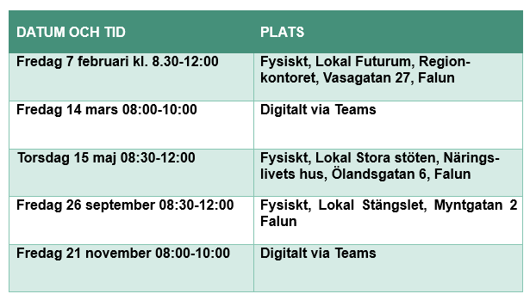

Slide 89
9. Övriga frågor

